Slide 1

Презентация квадрокоптера TRD
Команда TRD

Slide 2
ЦЕЛЬ
Наш квадрокоптер был создан для участия в соревнованиях. И наша задача была создать быстрого, манёвренного робота для достижения победы.

Slide 3
КРИТЕРИИ создания робота
По критериям квадрокоптер должен быть телеуправляемым, мульти роторной модели. Он должен пройти определенную трассу не меньше чем за 5 минут и совершить некоторые трюки.

Slide 4
РЕШЕНИЕ ЗАДАЧ
Для достижения наших целей мы решили следующие задачи:
Собрали все нужные материалы для создания робота. Была выбрана 25 дюймовая карбоновая рама для большей прочности, микроконтроллер omnibus f4 v2, видео передатчик для передачи изображения на FPV дисплей, камера, приемник для управления роботом, бесколлекторные моторы на 1660KV с прикрепленными пропеллерами на 5 дюймов каждый.
2. Собрали электрическую схему.

Slide 5
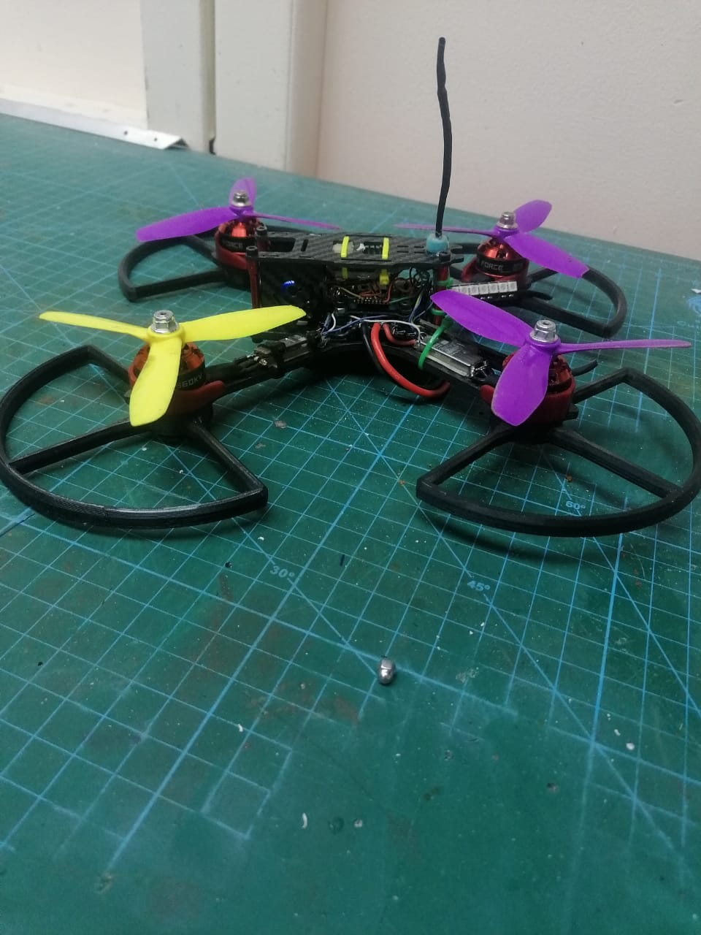
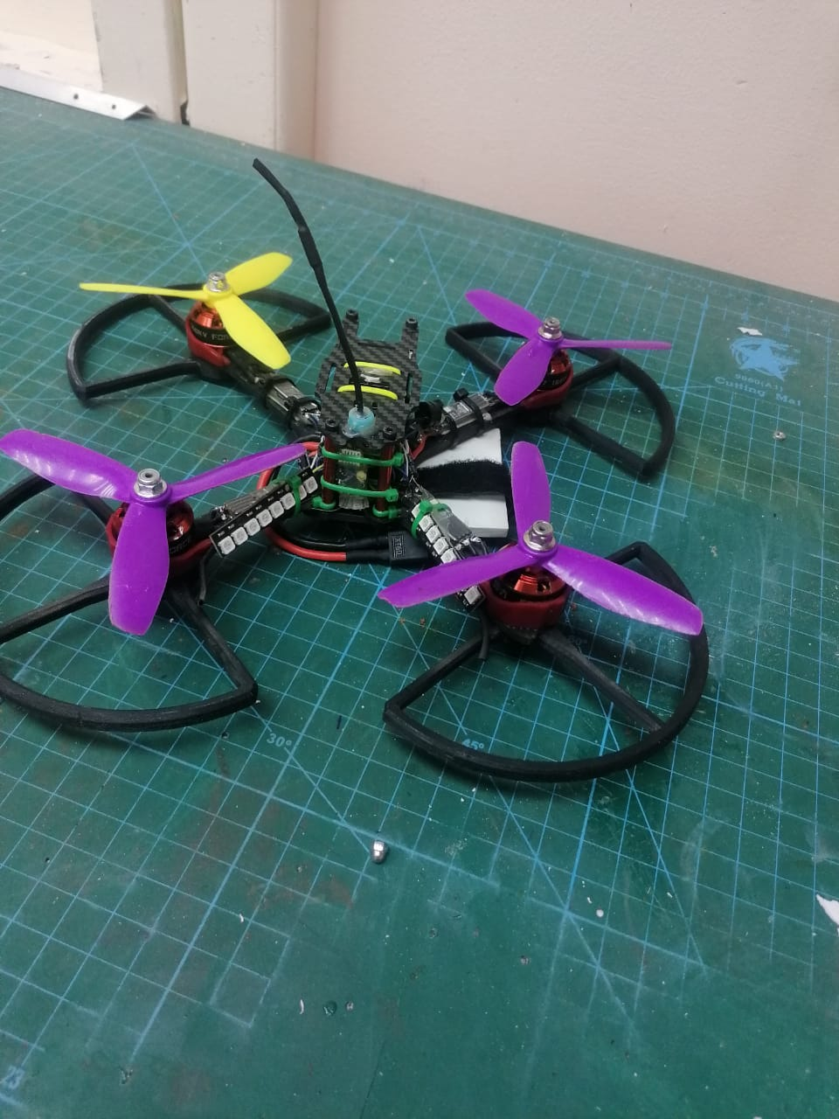
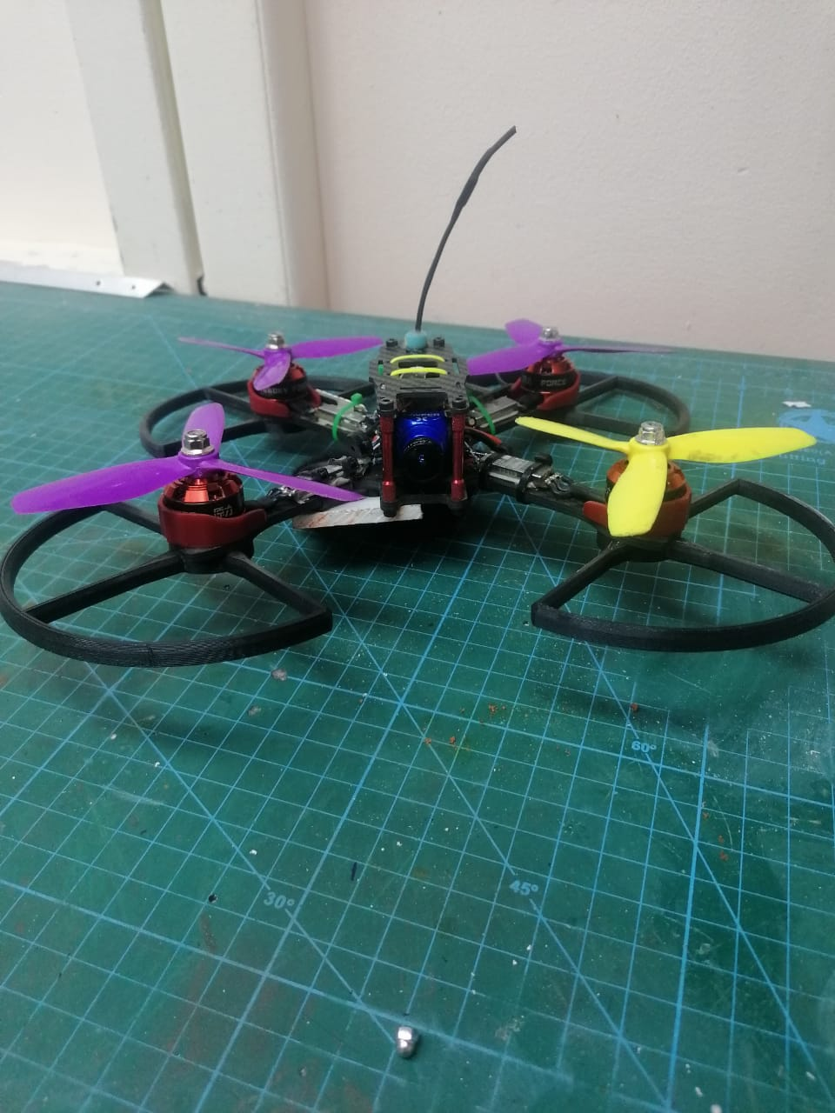
ВИД РОБОТА С РАЗНЫХ СТОРОН

Slide 6
СПАСИБО ЗА ВНИМАНИЕ!
Команда TRD

